Slide 1
الفيروسات والبريونات
الدرس الثاني
الوحدة الثالثة

Slide 2
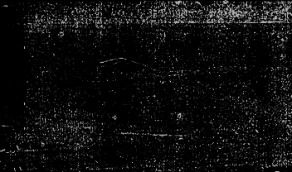
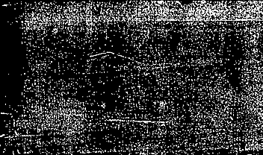
قبل بداية درسنا يجب ان نتذكر
ما هي الخلايا البدائية ؟
ما الفرق بين البكتريا البدائية والبكتريا الحقيقية ؟
اذكر تراكيب البدائيات ؟

Slide 3



هل سمعت بالفايروس ؟

Slide 4

الفيروسات
الفيروس
هو شريط غير حي من مادة وراثية يقع ضمن غلاف بروتيني.
تصنيف الفيروس
اتفق معظم العلماء ان الفيروسات غير حية
السبب 1- لا يتحقق فيها خصائص الحياة
2-الفيروس ليس له عضيات ولا يستطيع تكوين بروتينات
3- لا تتكاثر بنفسها بل تعتمد على المخلوقات التي تدخلها

Slide 5
حجم وتركيب الفيروس
حجم الفيروس: يتراوح حجمها من 5-300 نانومتر صغير جداً
اصل الفيروسات يعتقد ان الفيروس نشأت من اجزاء من الخلايا
السبب لوجود المادة الوراثية التي يمكن ان تكون DNA او RNA
تركيب الفيروس:
الطبقة الخارجية بروتينات تسمى ( محفظة ) و المادة الوراثية داخلها ويوصف الفيروس تبعاً لنوع المادة الوراثية الموجودة داخله.

Slide 6
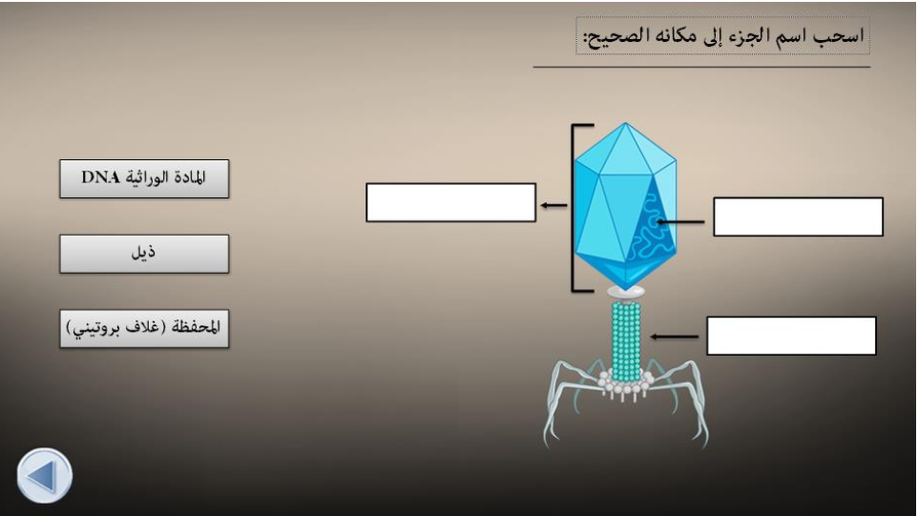
تركيب الفيروس

Slide 7
كيف تحدث العدوى الفيروسية:-
لحدوث عدوى يجب دخول الفيروس الي خلية العائل لكي يتكاثر فيها
يلتصق الفيروس بالخلية المضيفة باستخدام مستقبلات محددة
لكل فيروس خلايا عائل معينة ولذلك لا ينتقل من نوع لأخر
بعد الالتصاق تدخل المادة الوراثية الى سيتوبلازم الخلية واحياناً يدخل الفيروس كاملاً
تتحطم المحفظة فتتعرى المادة الوراثية ثم يقوم الفيروس بالتضاعف اما عن طريق دورة التحلل او الدورة الاندماجية

Slide 8
دورة التحلل
دورة التحلل :
1- يلتصق الفيروس بخلية العائل
2- يدخل DNA الفيروسي الى خلية العائل
3- تبدأ خلية العائل بصناعة أجزاء الفيروس
4- تجميع مكونات الفيروسات الجديدة
5- خروج الفيروسات عن طريق الانفجار الخلوي

Slide 9
الدورة الاندماجية
دورة الاندماج :
1- يلتصق الفيروس بخلية العائل
2- يدخل DNA الفيروسي الى خلية العائل
3- يندمج DNA الفيروسي مع DNA خلية العائل
4- تمر الخلية بعدة انقسامات
5- ينفصل DNA الفيروسي عن DNA خلية العائل
6- تبدأ خلية العائل بصناعة أجزاء الفيروس
7- تجميع مكونات الفيروسات الجديدة
8- خروج الفيروسات عن طريق الانفجار الخلوي

Slide 10
البريونات
البريونات:
هي الدقيقة البروتينية المعدية واختصاراً يسمى بريون.
مكتشفها :
توصل لها بروزاينر وحدد ان الدقائق المعدية هي البروتينات
وجودها
توجد البريونات بشكل طبيعي في الخلايا ولكن وظيفتها غير معروفة
شكلها :
وتشبه اللولب وعند حدوث طفرة ينطوي البروتين ويتغير شكله ويسمى بريون
مثال اعتلال الدماغ الاسفنجي المعدي ، جنون البقر،

Slide 11
العدوى بالبريونات
البريون يسبب طفرة في البروتينات الطبيعية التي تصيب الخلايا العصبية مما تسبب انفجارها ويحدث فراغ في الدماغ ويسمى اعتلال الدماغ الاسفنجي

Slide 12
الواجب
س/ عرف الفيروس والبريون ؟
س/اذكر خطوات دورة الاندماج والتحلل للفيروس ؟
س/ ارسم دورة حياة الفيروس؟

